Slide 1
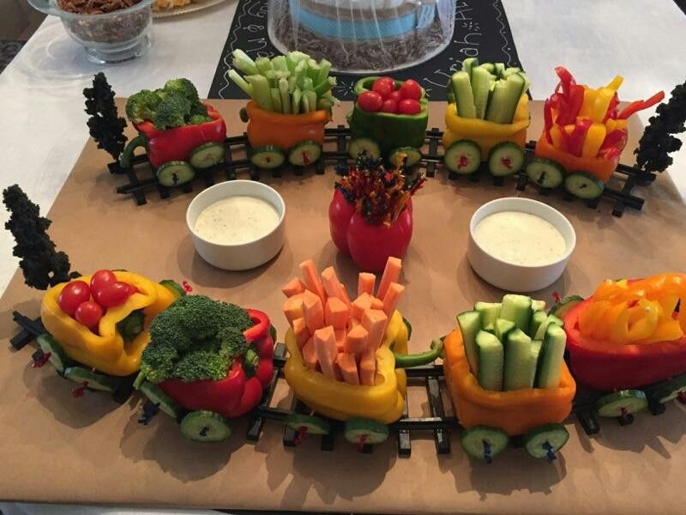
Муниципальное автономное дошкольное образовательное учреждение «Детский сад №92 общеразвивающего вида» г. Сыктывкара
Проект на тему «Овощной паровозик».
Автор проекта
Митина Ирина Андреевна
Воспитатель группы №3

Slide 2
Паспорт проекта:
Тема: «Овощной паровозик».
Цель: обобщить и расширить знания детей об овощах через разные виды деятельности.
Задачи:
Образовательные: Формировать у детей умение различать и правильно называть овощи, называть их цвет.
Развивающие: Развитие сенсорного восприятия через игры: «Угадай, что в мешочке»,
Воспитательные: Воспитывать интерес к овощам, благоприятные чувства к природе.
Вид: Групповой
Сроки реализации: Краткосрочный

